Slide 1
ブログタイトル
サイズ１１６０×４００px
HGS正楷書体
Notes:
■保存方法
［ファイル］⇒［名前を付けて保存］⇒ 保存先を指定する ⇒
ファイルの種類を 『PNGポータブル ネットワーク グラフィック形式』にし、 ファイル名を入力し、保存する

Slide 2
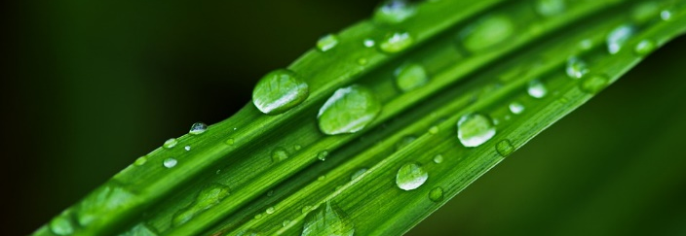
あなたに 心の癒しと時間を
流れ構築プロデューサー
岩本 あきら
Notes:
■保存方法
［ファイル］⇒［名前を付けて保存］⇒ 保存先を指定する ⇒
ファイルの種類を 『PNGポータブル ネットワーク グラフィック形式』にし、 ファイル名を入力し、保存する

Slide 3
Notes:
■保存方法
［ファイル］⇒［名前を付けて保存］⇒ 保存先を指定する ⇒
ファイルの種類を 『PNGポータブル ネットワーク グラフィック形式』にし、 ファイル名を入力し、保存する

